Slide 1





Diseño de la electrónica para la fase 2 de AGATA.
J. Collado^{1,2}, A. Gadea², V. González^{1,3}
1- Departamento de Ing. Electrónica. Universitat de València 2- Instituto de Física Corpuscular. CSIC-UV
3- Unidad Mixta de Investigación en Radiofísica e Instrumentación Nuclear en Medicina (IRIMED). IIS Hospital La Fe - Universitat de València.
Jornadas Técnicas del IFIC – 12 Marzo 2018

Slide 2
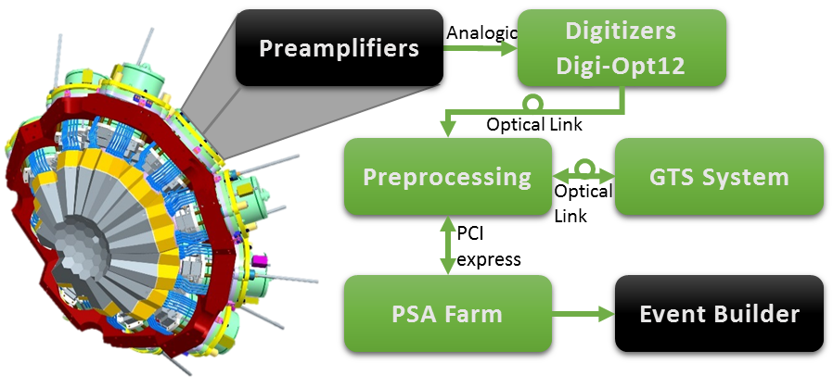



AGATA
Advanced GAmma Tracking Array
Fibra Optica MTP-MPO
PPOD
PCI-E
Cable
MDR
AGATA – PACE – IDM: Diseño, Firmware – TEST – Conclusiones
1/6

Slide 3
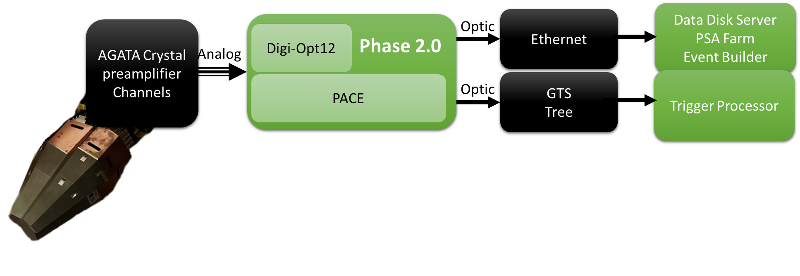
AGATA
Advanced GAmma Tracking Array
Fibra Optica MTP-MPO
PPOD
PCI-E
Cable
MDR
AGATA – PACE – IDM: Diseño, Firmware – TEST – Conclusiones
1/6

Slide 4
PACE
System
Compatibilidad
Recepción 38 canales
Reducción a 10 lineas
Salida Ethernet
Comunicación GTS
ETH
Digi-Opt
Cable
MDR
IDM
Digi-Opt
ETH
PACE-CAP
ETH
Digi-Opt
Preprocesado:
Energia y trazas
Modularidad
Power
Digi-Opt
AGATA – PACE – IDM: Diseño, Firmware – TEST – Conclusiones
2/6

Slide 5
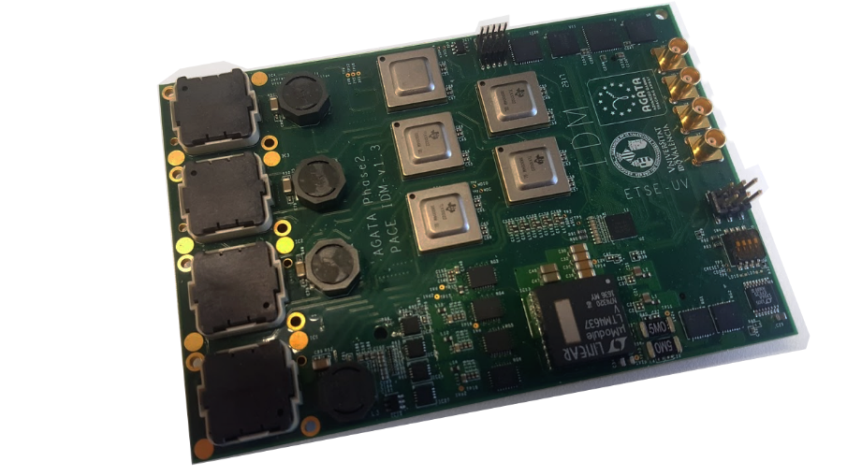
IDM – Input Data Mezzanine
Input Data Mezzanine
(IDM-A0)
MiniPOD
TLK0022
2x(4:1) Link Aggregator
FPGA Control
ICE40LP8k –CM121
Low Power
TOP
GND
TLK0022
2x(4:1) Link Aggregator
High Speed Signals
MiniPOD
GND
FMC-A0
TLK0022
2x(4:1) Link Aggregator
POWER
8Gbps
POWER
Power
MiniPOD
POWER
TLK0022
2x(4:1) Link Aggregator
Low Speed Signals
GND
MiniPOD
TLK0022
2x(4:1) Link Aggregator
FMC (HPC)
SAMTEC SEARAY SEAM 400 pin
28+ Gbps
High Speed Signals
GND
BOTTTOM
AGATA – PACE – IDM: Diseño, Firmware – TEST – Conclusiones
3/6

Slide 6
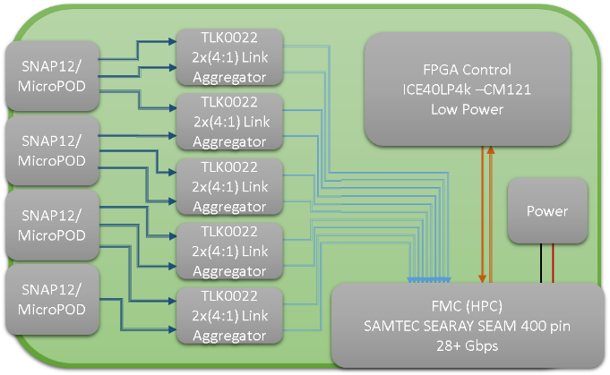
IDM – Input Data Mezzanine
Line Marks
Slow Control
Separated Lines
SerDes
Control
2 Gbps
SKEW
FIFO
Option
SerDes
2Gbps
SKEW
FIFO
Option
Option
SerDes
8Gbsp
SerDes
2Gbps
SKEW
FIFO
Option
SerDes
2Gbps
SKEW
FIFO
Option
AGATA – PACE – IDM: Diseño, Firmware – TEST – Conclusiones
3/6

Slide 7
IDM – Input Data Mezzanine
Alarm
Line Marks
Slow Control
Separated Lines
SerDes
Alarm Module
Control
Memory Module
2 Gbps
Controler
SKEW
FIFO
SPI
Order Decoder
Init
Option
SerDes
Order Decoder
W
IDMbus
Master
Slave
I2C
SPI Master
Module
2Gbps
SKEW
FIFO
Option
R
Option
SerDes
8Gbsp
System Status Memory
I2C Master
Module
SerDes
Updater
Optical Input and Clock Module
Aggregator Module
Sensor and Power Module
2Gbps
IDMbus
Slave
SKEW
FIFO
Option
I/O
Module
SerDes
I2C
Module Status Memory
I2C
Updater
I2C
2Gbps
SKEW
FIFO
Option
I/O
I/O
AGATA – PACE – IDM: Diseño, Firmware – TEST – Conclusiones
4/6

Slide 8
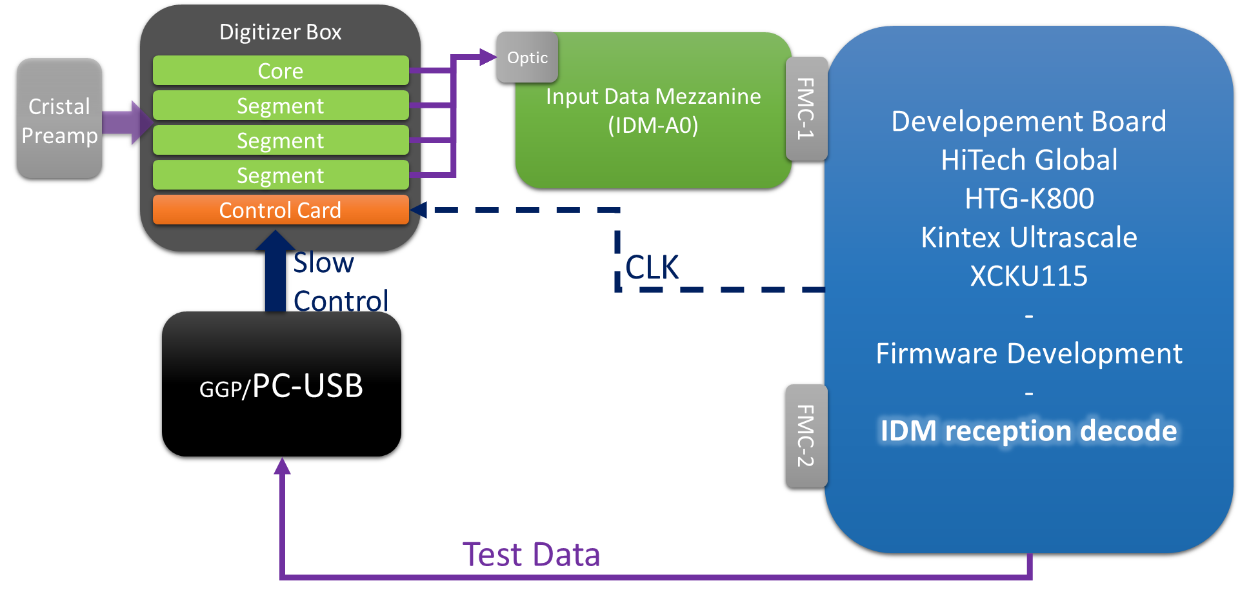
Test y Validación
uP
RAM
Custom PHY
JESD204
128
4x32
JESD204
Xilinx
Reorder
CH1
8Gbps
GTH
CH2
CH3
CH4
JESD204
Xilinx
X10
JESD204
Xilinx
JESD204
Xilinx
PC read
AGATA – PACE – IDM: Diseño, Firmware – TEST – Conclusiones
5/6

Slide 9
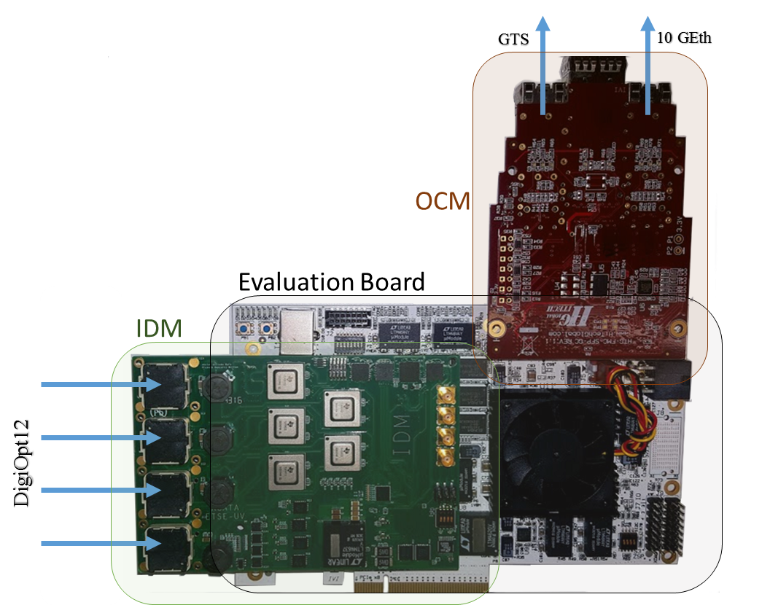
Test y Validación
AGATA – PACE – IDM: Diseño, Firmware – TEST – Conclusiones
5/6

Slide 10
Test y Validación
Validación de datos y energía
Recepción de datos
Recepción de Trigger
Validación de latencias y eventos
Señal de Test
AGATA – PACE – IDM: Diseño, Firmware – TEST – Conclusiones
5/6

Slide 11
Conclusiones
El diseño permite optimizar el ancho de banda de los canales ópticos de entrada para ajustarse a las características de las FPGA actuales.
Puede ser utilizado en aplicaciones con necesidades similares.
AGATA – PACE – IDM: Diseño, Firmware – TEST – Conclusiones
6/6

Slide 12
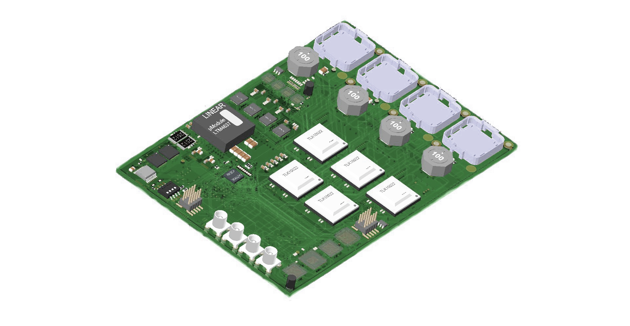
Gracias
Jornadas Técnicas del IFIC – 12 Marzo 2018

Slide 13
Preguntas
Jornadas Técnicas del IFIC – 12 Marzo 2018

